Slide 1


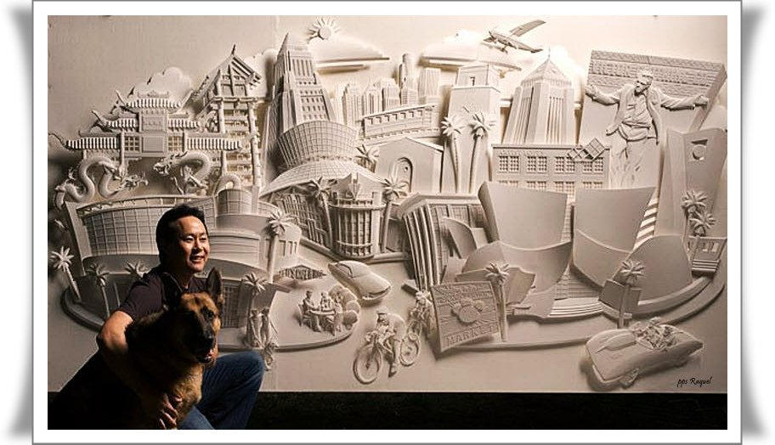
Esculturas En Papel
Tema musical :The moment
Interpreta : Kenny G
Esta es una creación de Raquel

Slide 2


Jeff Nishinaka
Las obras del ilustrador y escultor Jeff Nishinaka están realizadas con papel blanco de algodón 100% libre de ácido, por lo que las piezas ni se deteriorarán ni se pondrán amarillas con el tiempo.
Nació y reside en los ángeles desde hace 52 años. Estudió en UCLA (universidad de california, los ángeles) y se graduó en la prestigiosa art center College Of Design ubicada en Pasadena, california, donde por primera vez experimentó con papel y escultura: Palabras del artista _ “ese fue el momento donde decidí desarrollar rápidamente una idea de trabajar con papel. A partir de entonces, comencé a experimentar con diferentes papeles, encontrar formas curvas y bordes redondeados. Quería manipular el papel de la manera menos invasiva para mantener su integridad y la sensación de que continúa siendo papel”_.
Utiliza herramientas muy sencillas; pinzas, lápiz mecánico, cuchillos, regletas curvas y un pequeño taco redondo de madera para curvar los bordes.

Slide 3
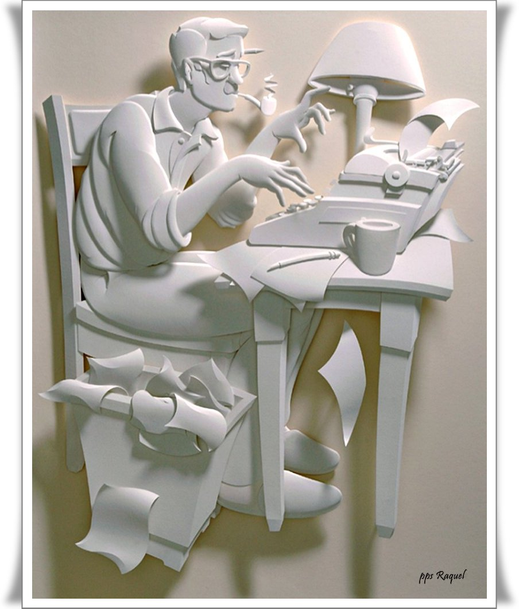

Slide 4
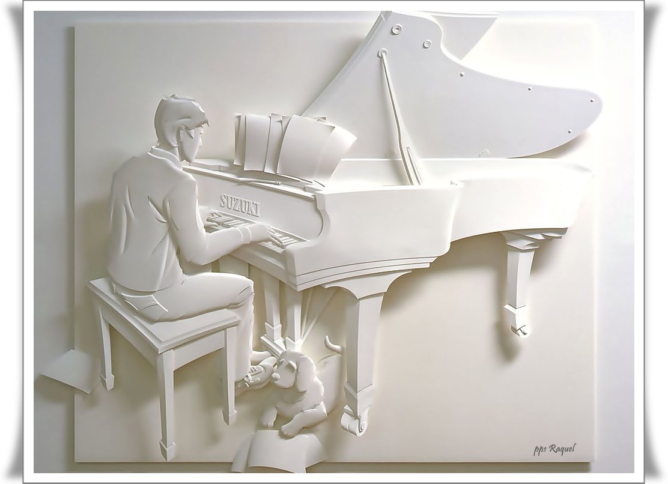

Slide 5
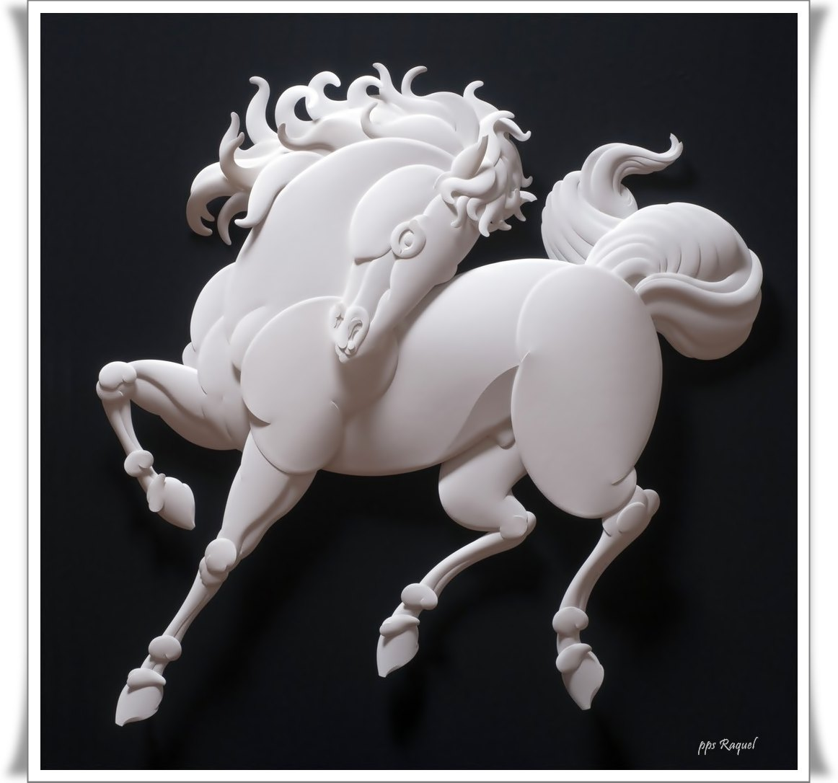

Slide 6
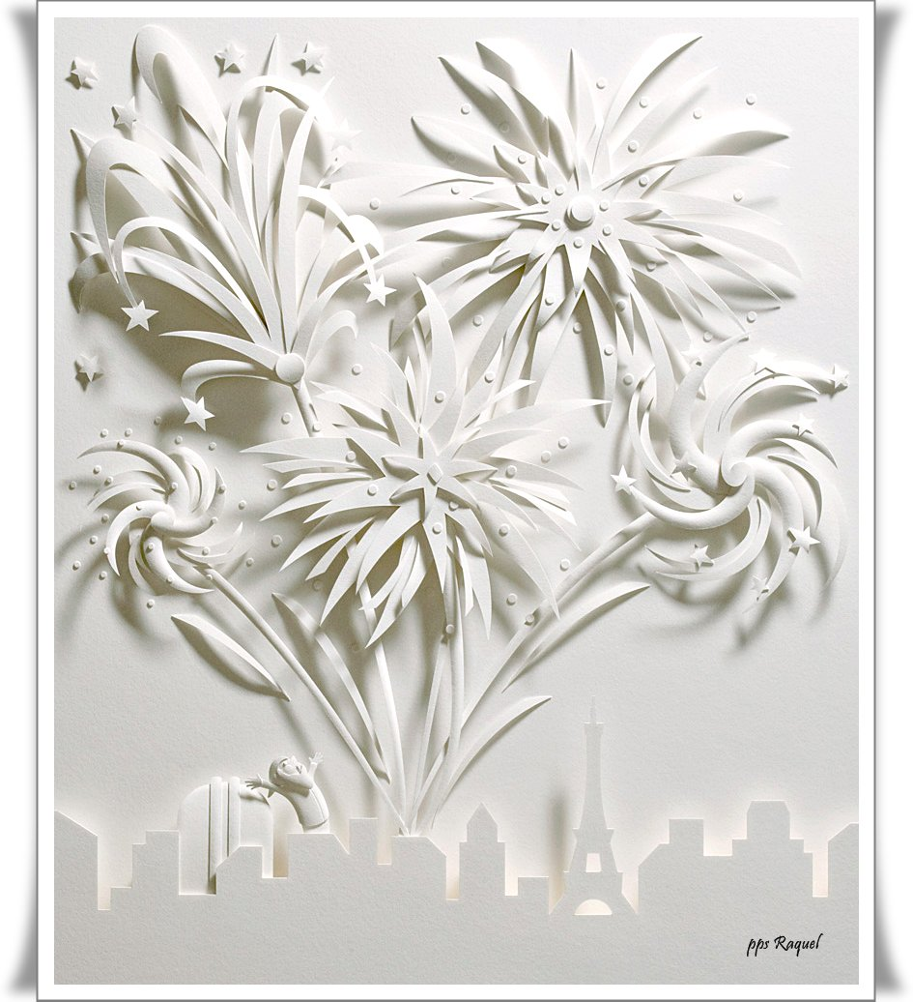

Slide 7
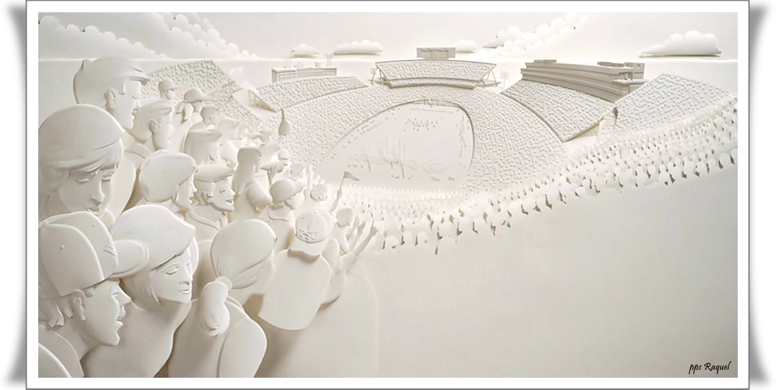

Slide 8
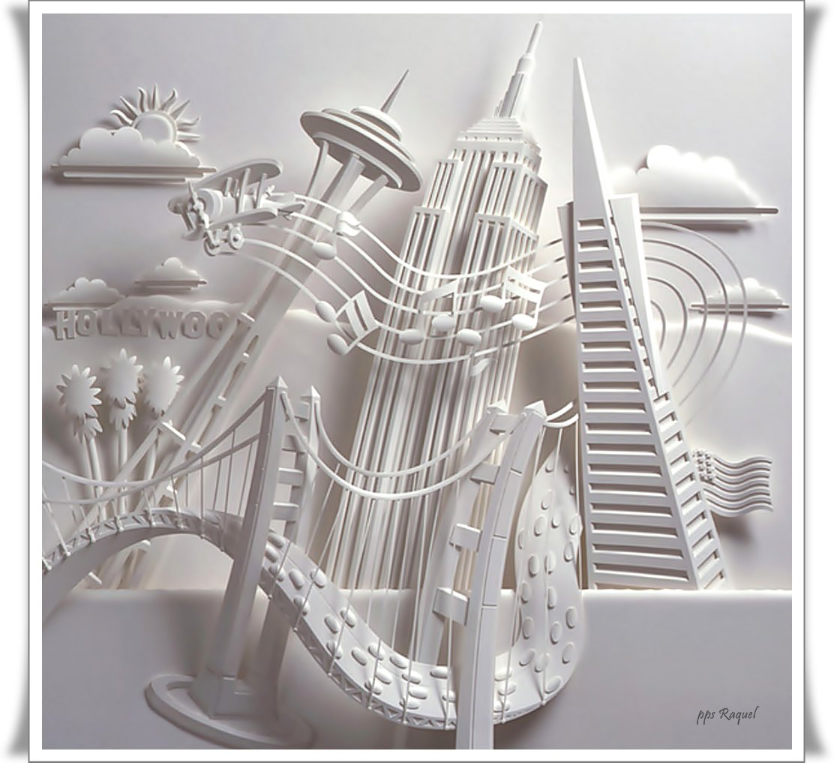

Slide 9
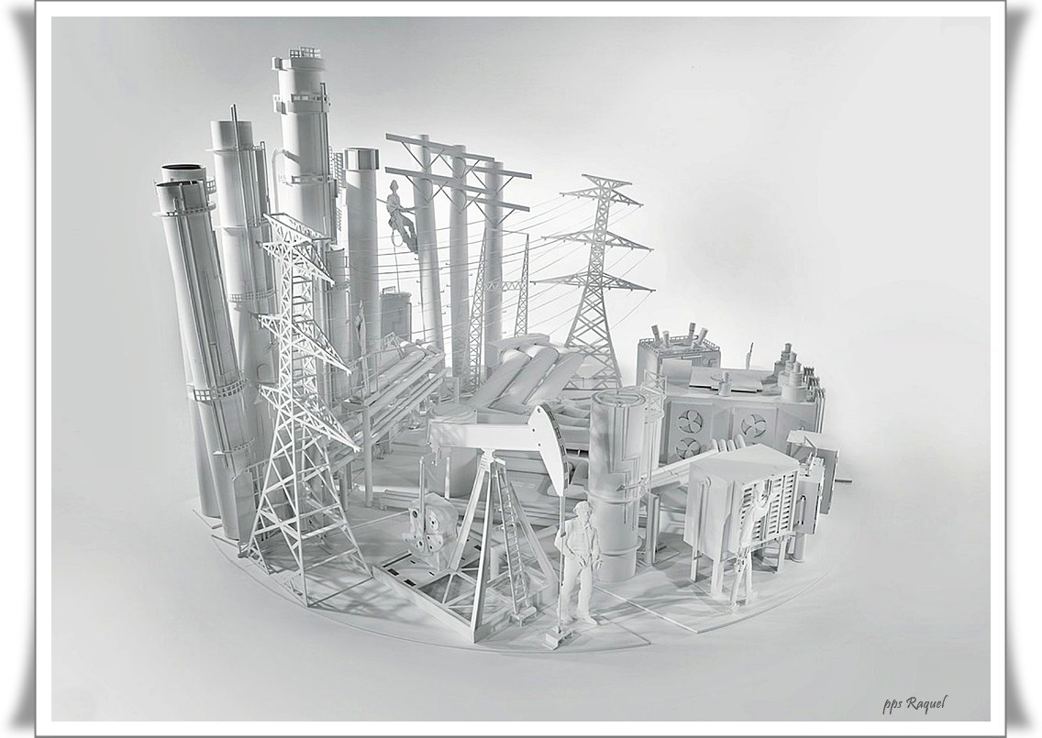

Slide 10
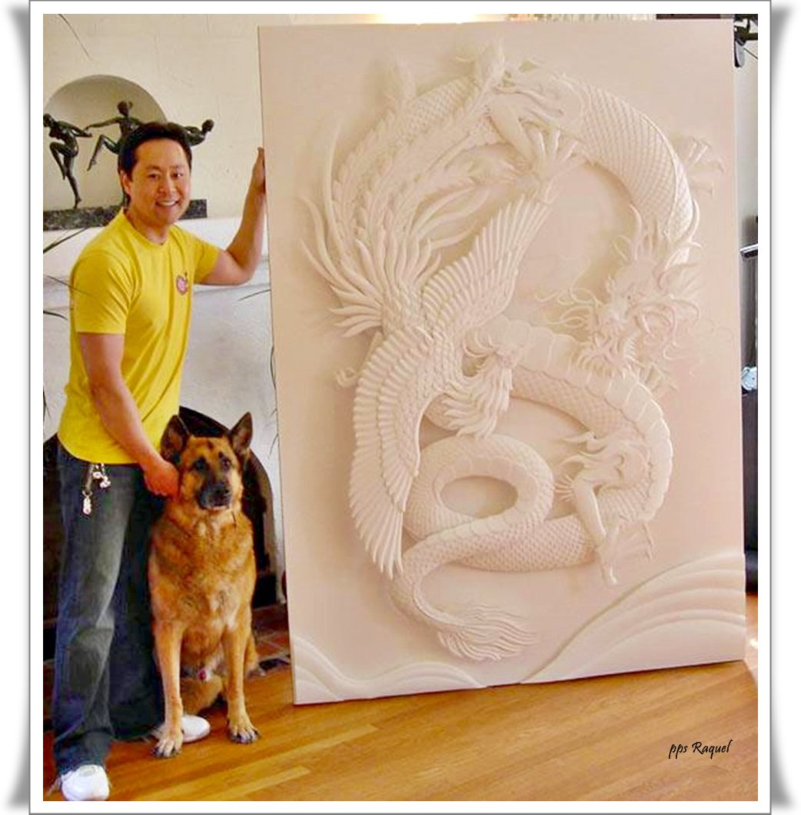

Slide 11
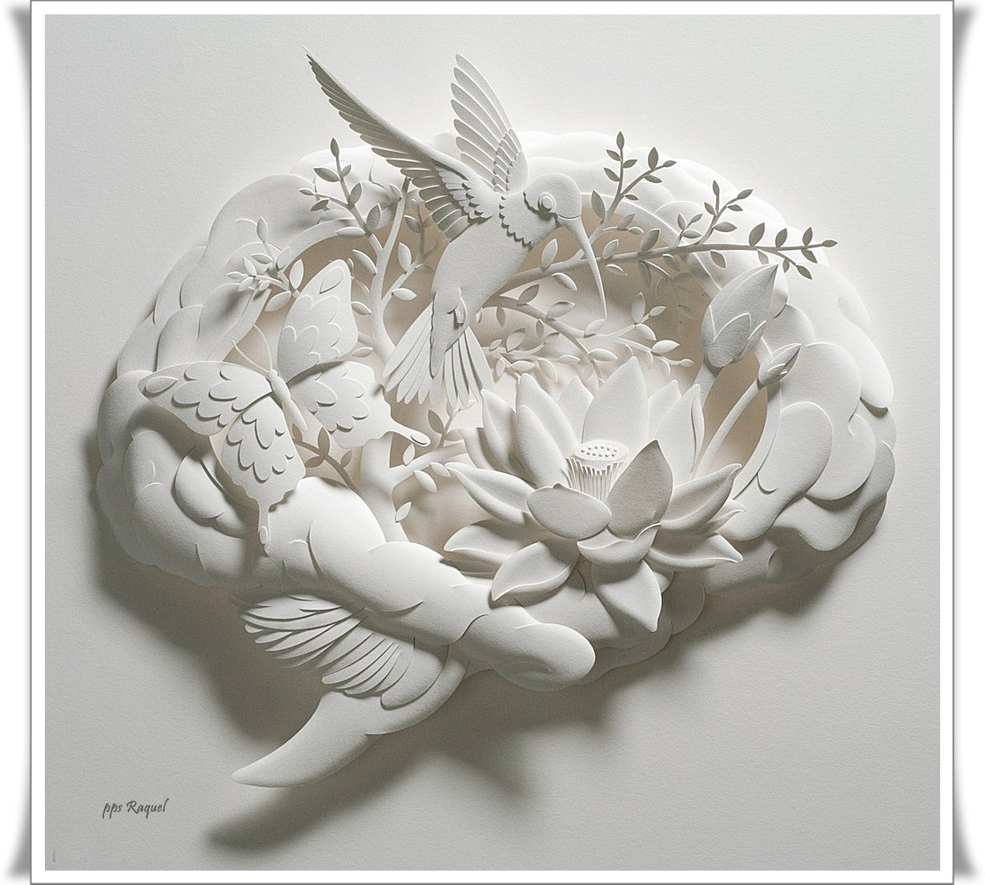

Slide 12
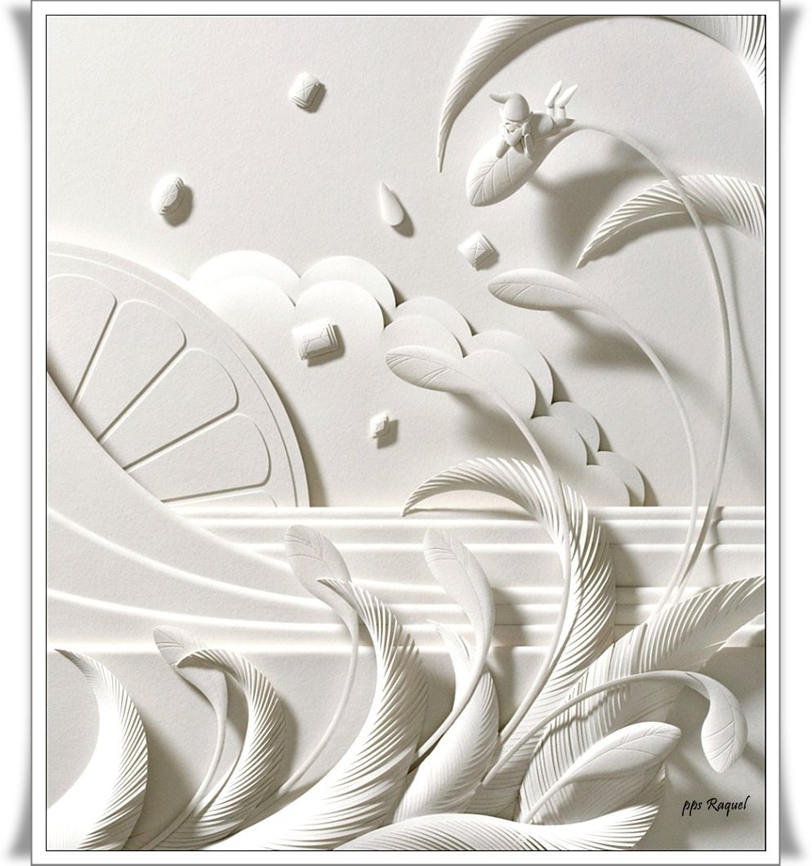

Slide 13
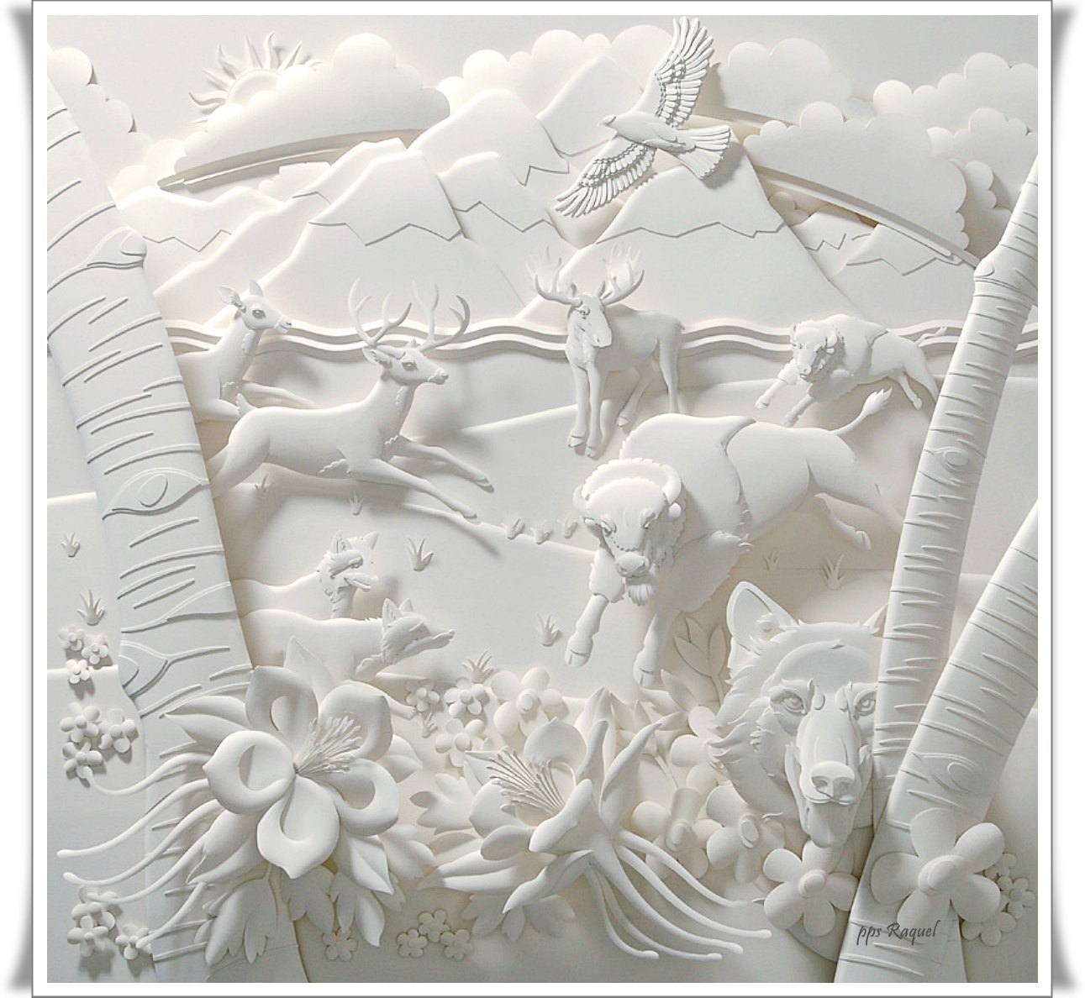

Slide 14
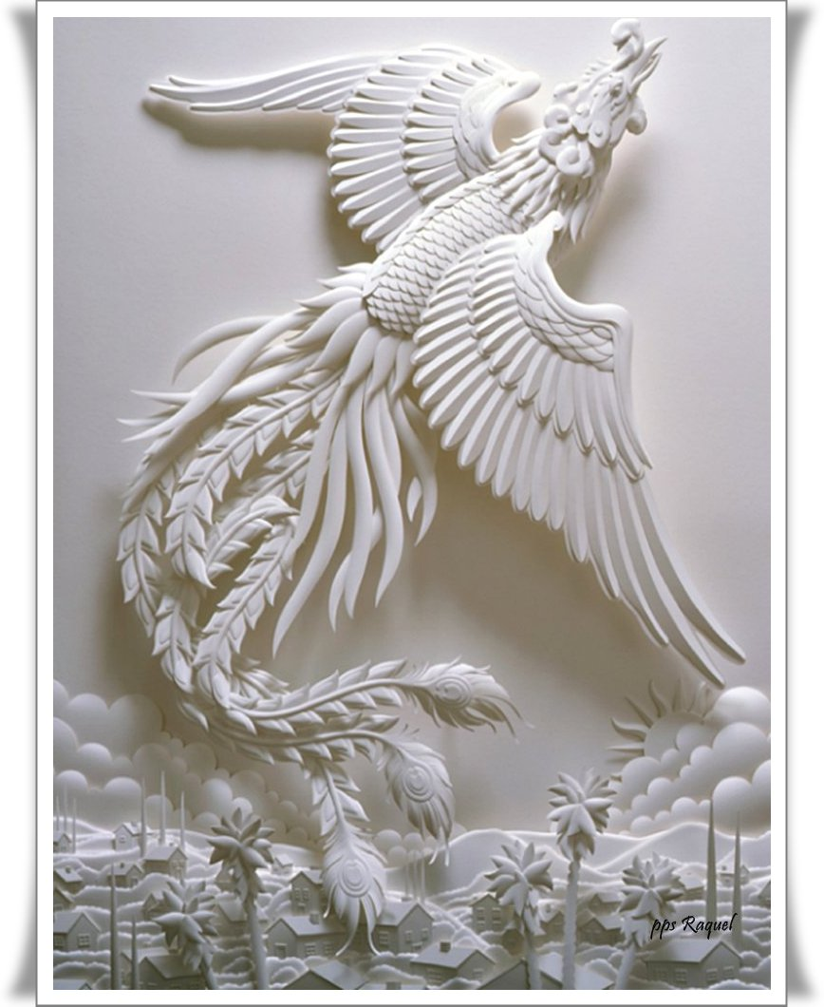

Slide 15
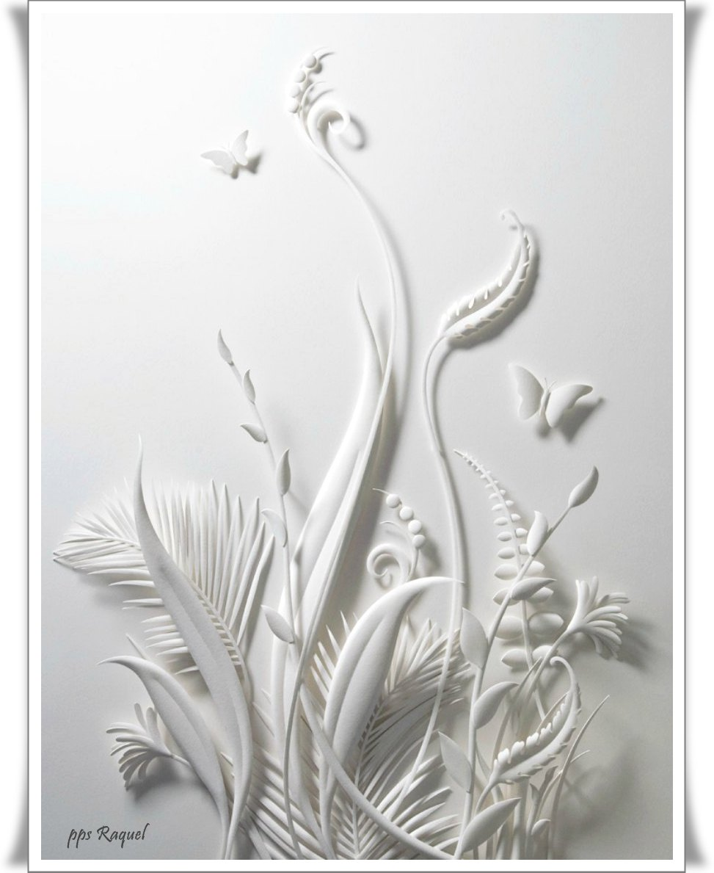

Slide 16
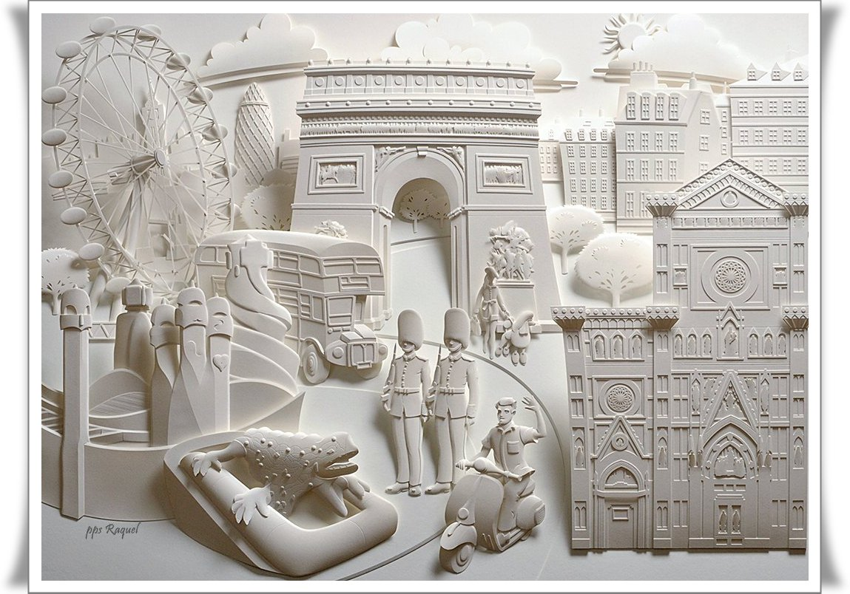

Slide 17
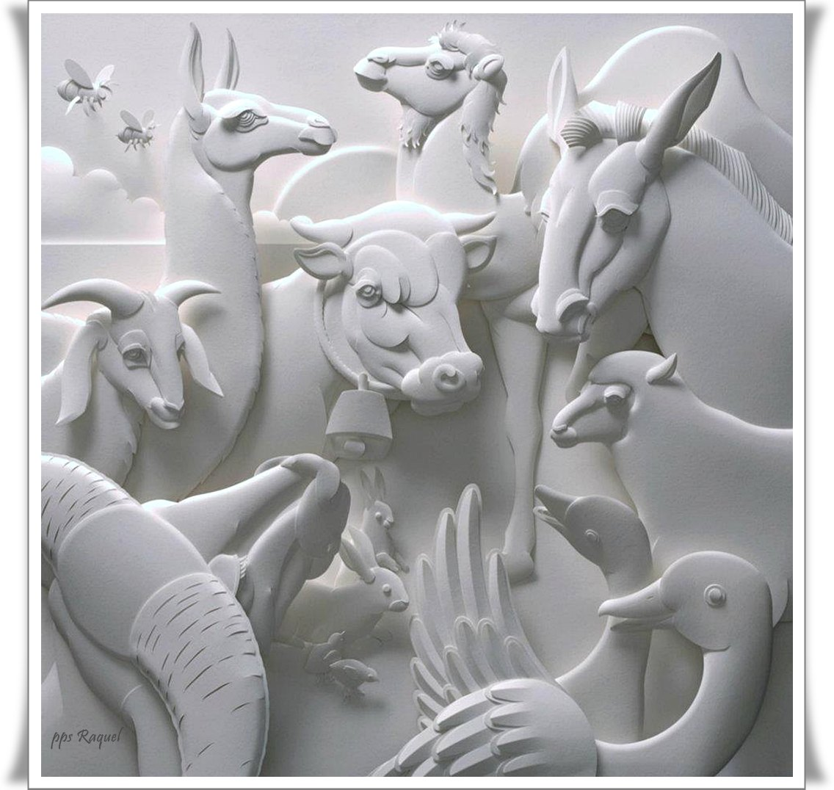

Slide 18
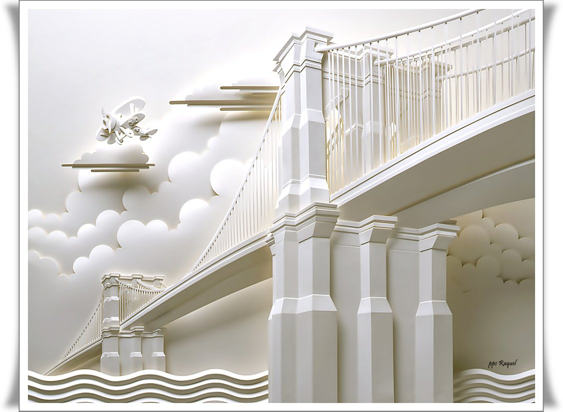

Slide 19
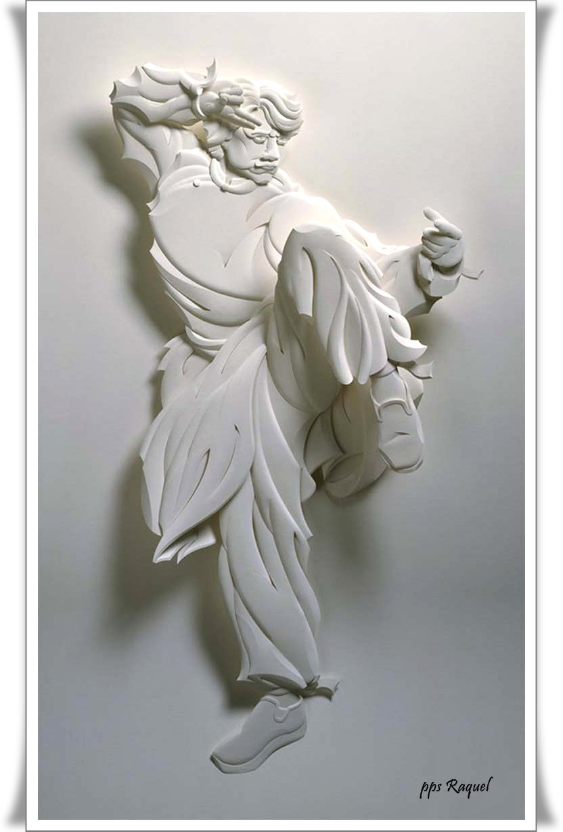

Slide 20
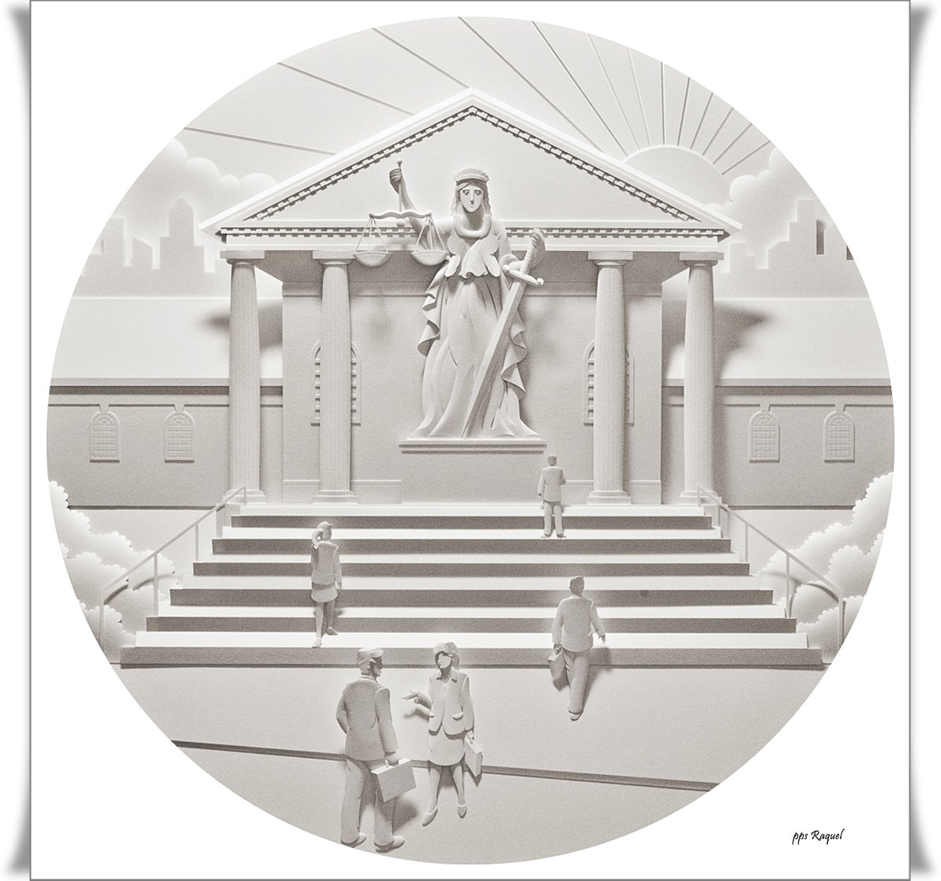

Slide 21
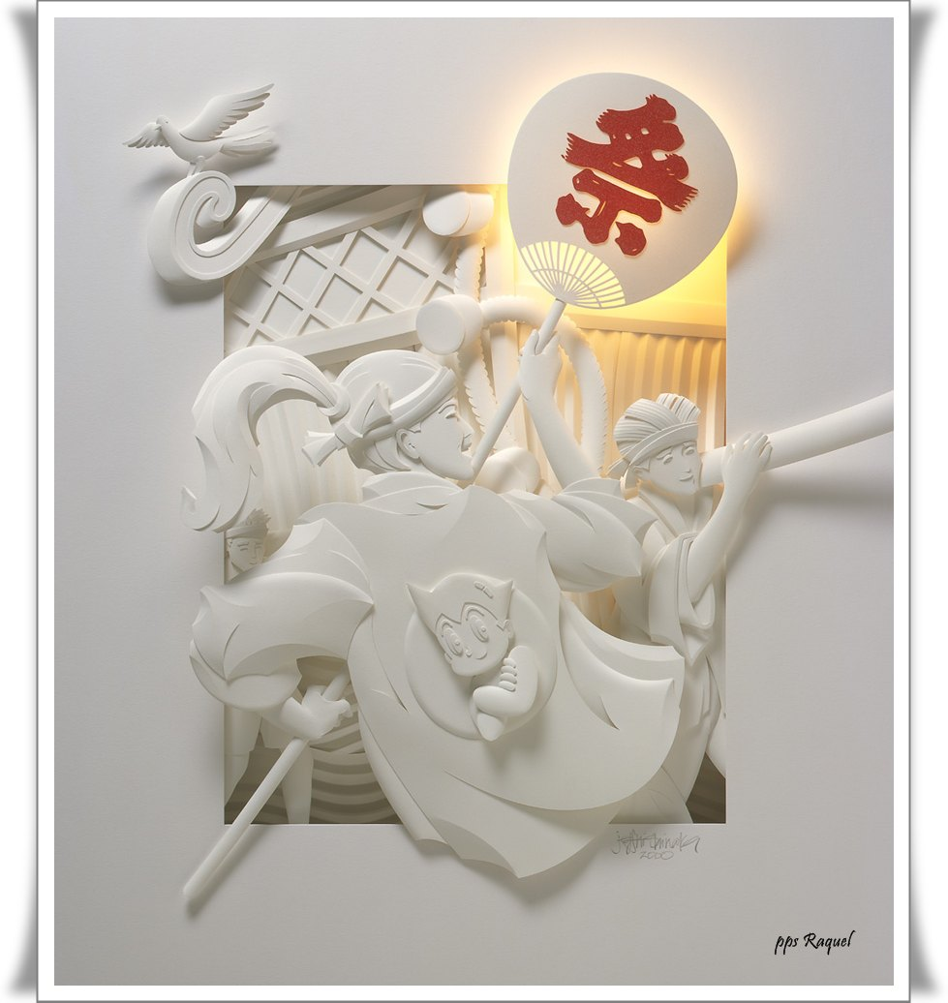

Slide 22
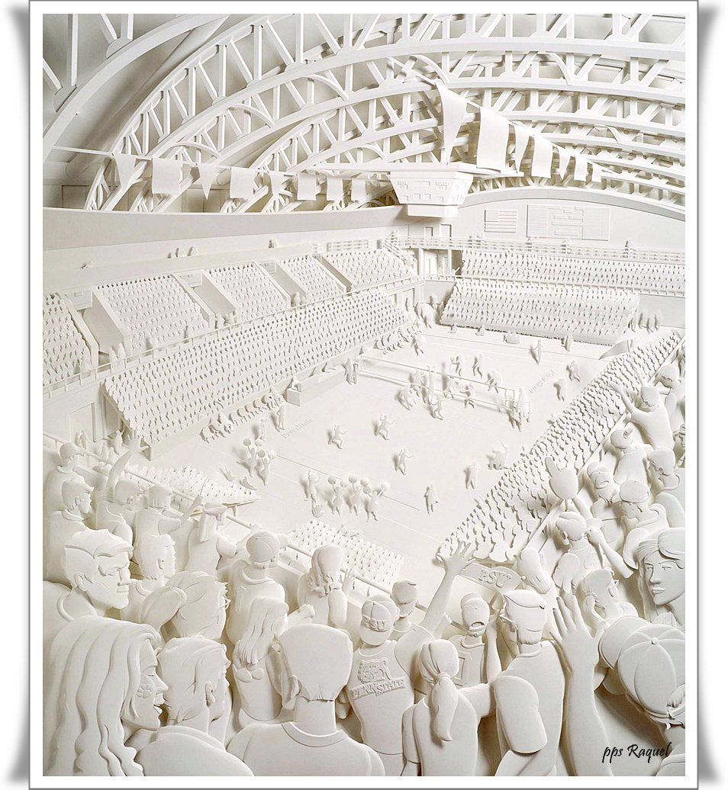

Slide 23
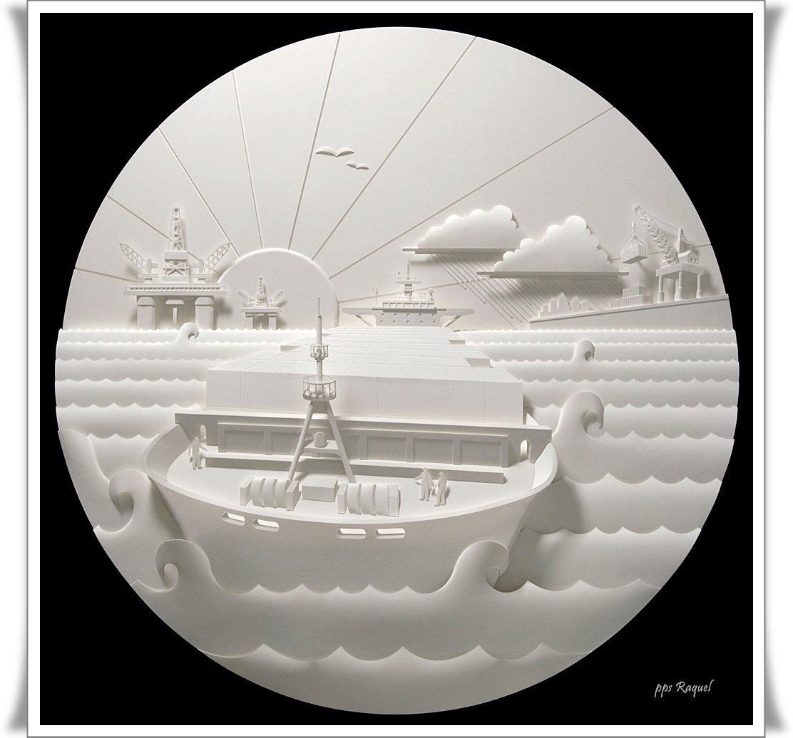

Slide 24
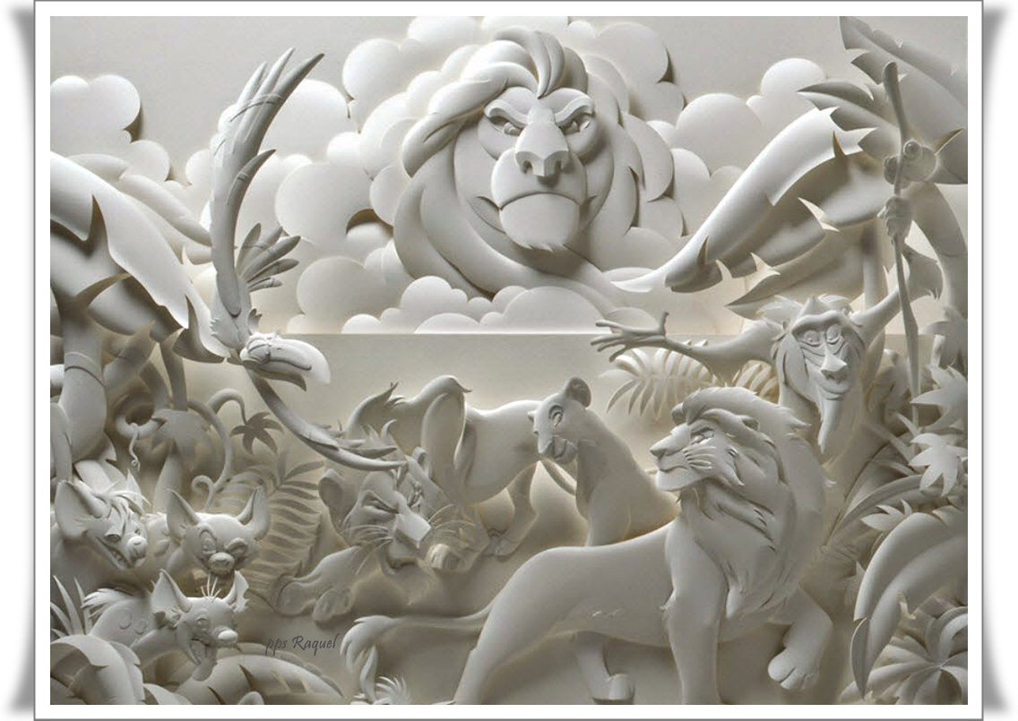

Slide 25
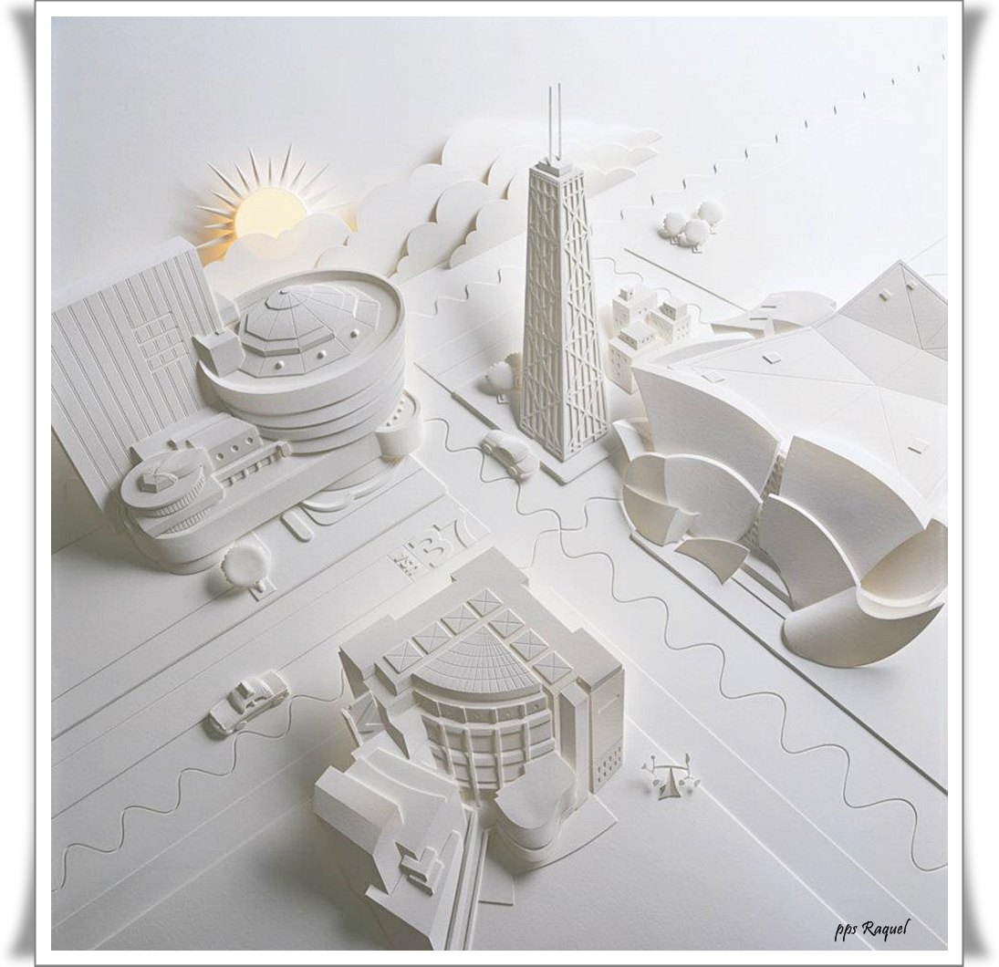

Slide 26
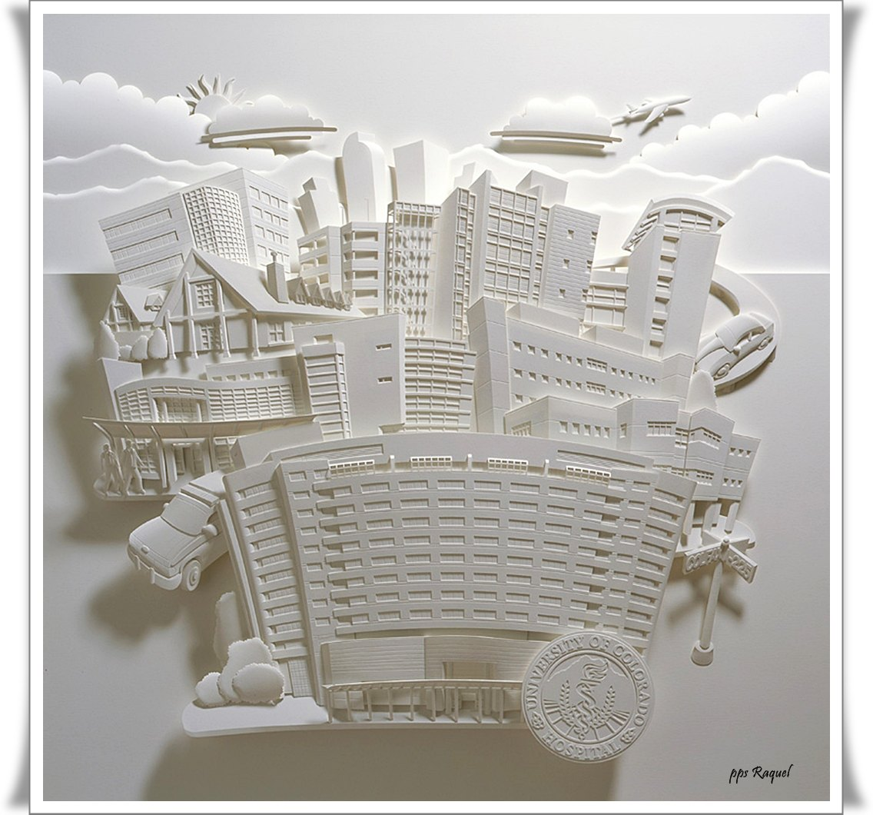

Slide 27
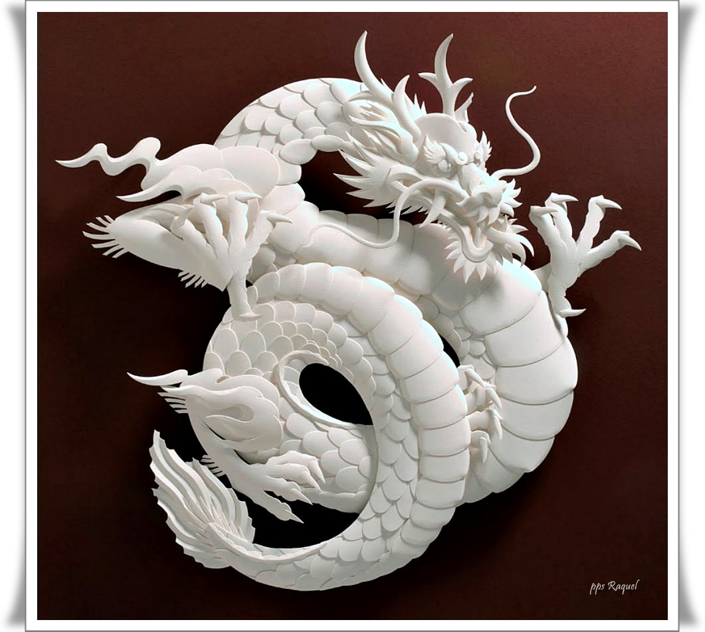

Slide 28
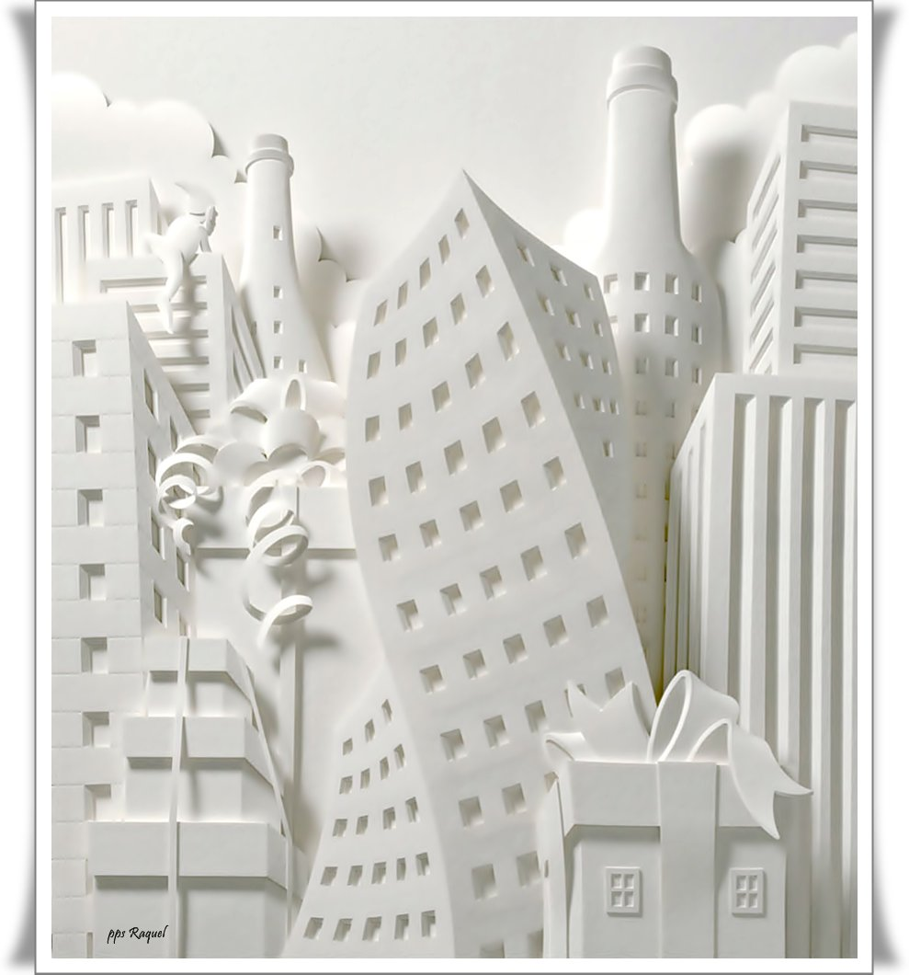

Slide 30
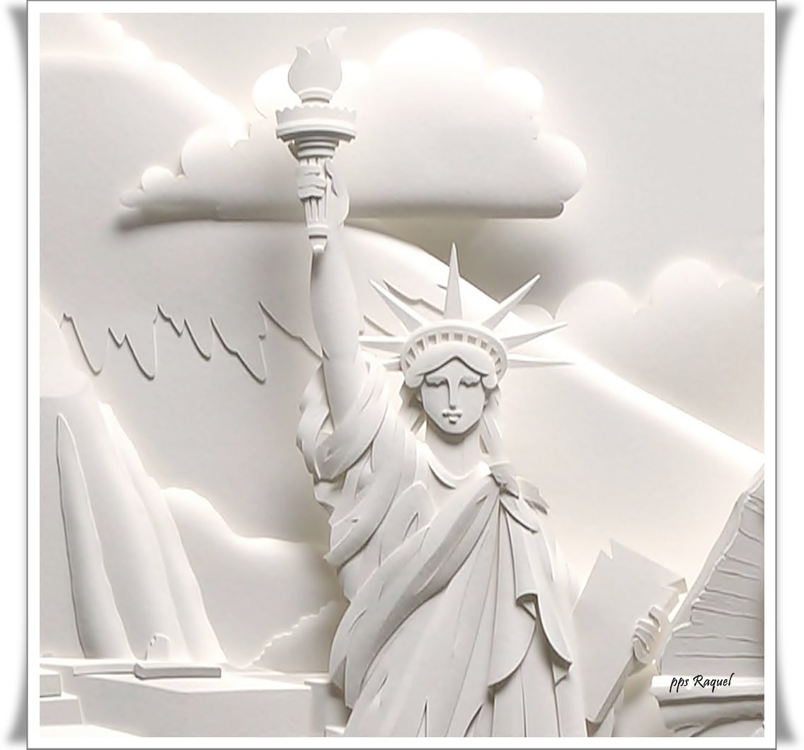

Slide 31
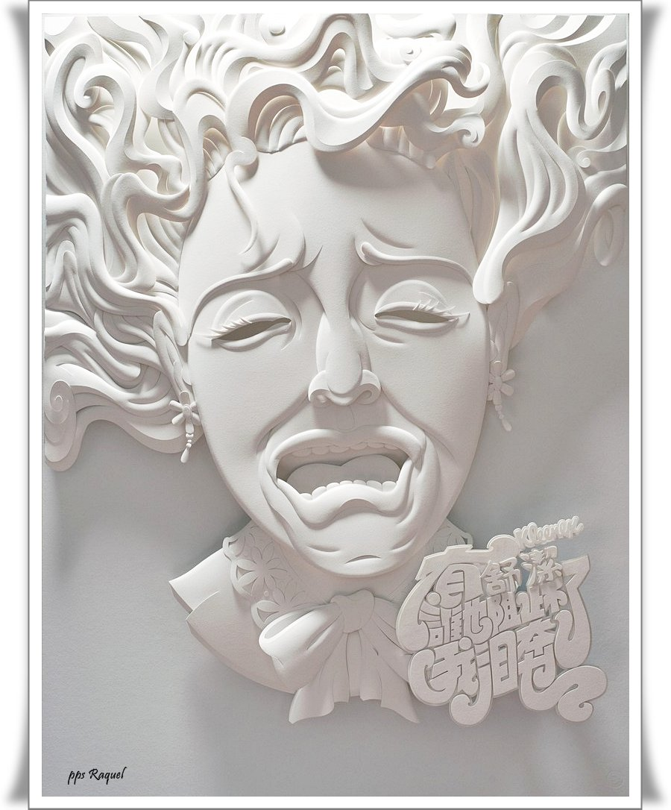

Slide 32
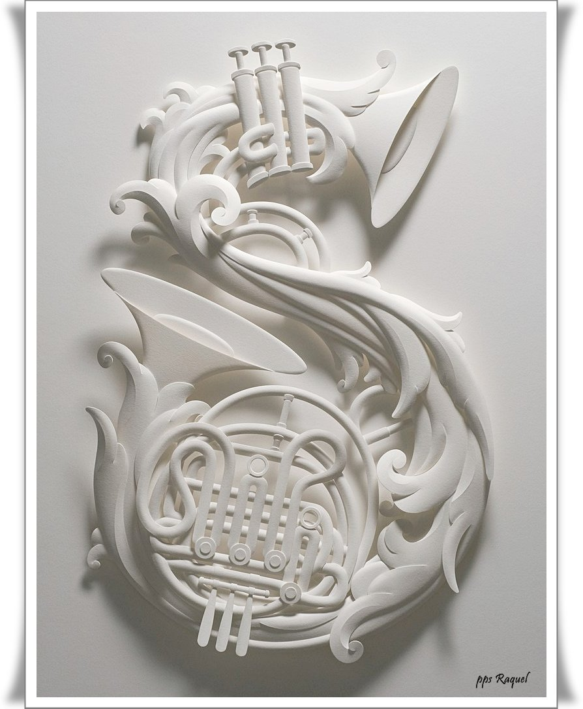

Slide 33
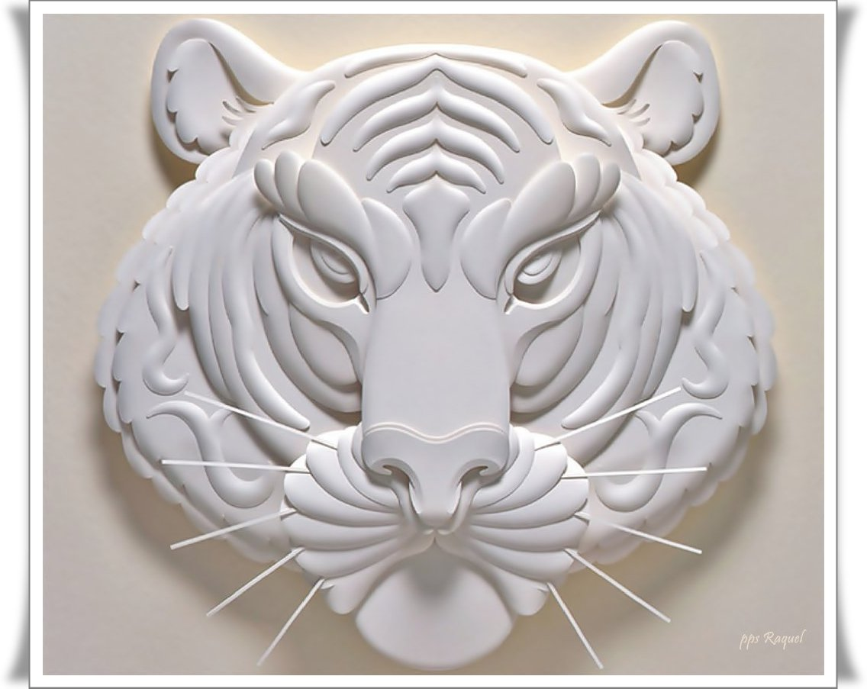


Slide 34




Accede a la sección que desees desde aquí:
PPS Exclusivos
Dedicatorias | Fechas Especiales | Graciosos | Historia y arte | Lugares | Musicales
Naturaleza y Ciencias | Política | Reflexión | Religiosos | Románticos | Salud
Si deseas recibir pps periódicamente en tu correo electrónico subscríbete aquí:

